Slide 1







.
Lundi 6 Nov 2017
Port-au-Prince, Haïti
REPONSE SHELTER NFI
APERÇU DES 12 MOIS
OCTOBRE 2016 - OCTOBRE 2017
1.346.363: PERSONNES AFFECTEES*
237.414: MAISONS AFFECTEES *
DONT 103.907: HABITATIONS TOTALEMENT DETRUITES*
* PDNA secteur logement, ( www.mpce.gouv.ht )

Slide 2
.
Lundi 6 Nov 2017
Port-au-Prince, Haïti
PDNA secteur logement ( www.mpce.gouv.ht )

Slide 3
.
Lundi 6 Nov 2017
Port-au-Prince, Haïti
Réponse d’urgence: BNA & Kits d’urgence (plus d’un 1M des personnes assistées
Département | Couverture | Kit Hygiene | Ustensiles cuisine | Bache plastique
Grande_Anse | 29104 | 63827 | 17248 | 108796
Nippes | 18848 | 20753 | 5450 | 23803
Nord | 683 | 683 |  | 683
Nord_Ouest | 5284 | 1962 | 3330 | 2791
Nord_Est
Ouest | 9492 | 9371 | 2660 | 7091
Artibonite | 300 | 300 | 300 | 504
Centre
Sud | 51780 | 58650 | 33958 | 98467
Sud_Est | 151 | 3239 | 490 | 3152
Grand Total | 115642 | 158785 | 63436 | 245287
Kits de tôles: 9234 ménages
Kits d’outils: 29809 ménages

Slide 4
.
Lundi 6 Nov 2017
Port-au-Prince, Haïti
Réparations: réponse vs. besoins

Slide 5
.
Lundi 6 Nov 2017
Port-au-Prince, Haïti

Slide 6
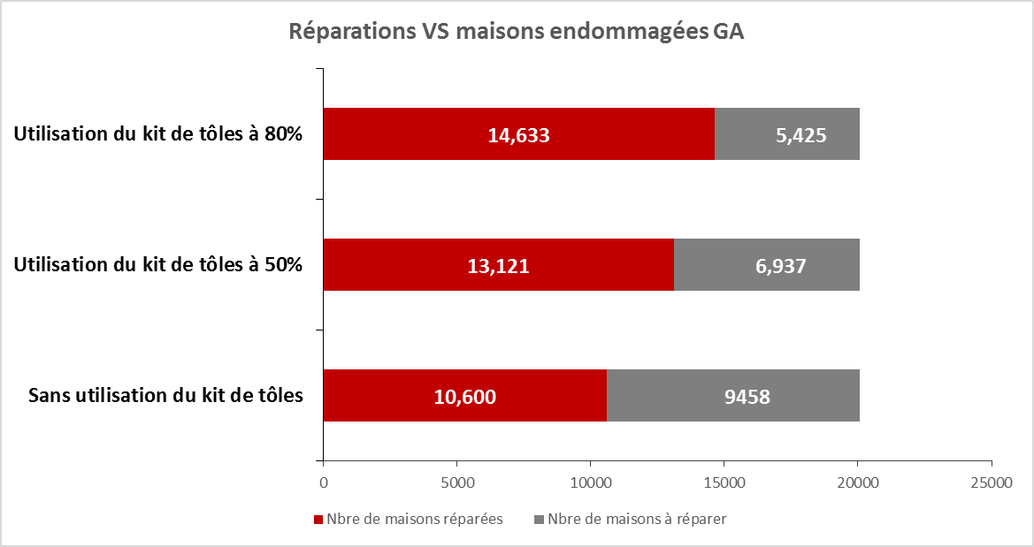
.
Lundi 6 Nov 2017
Port-au-Prince, Haïti

Slide 7
.
Lundi 6 Nov 2017
Port-au-Prince, Haïti
Constructions: réponse vs. besoins (Niveau national)

Slide 8
.
Lundi 6 Nov 2017
Port-au-Prince, Haïti
Constructions: réponse vs. besoins (GA & Sud)

Slide 9
.
Lundi 6 Nov 2017
Port-au-Prince, Haïti
Réponse d’urgence à large couverture et coordonnée. Besoins basiques immédiats répondus
La réponse pour assurer des habitations plus durables permettant aux ménages de vivre dans des conditions dignes et selon les standards humanitaires minimales a été limitée par faute de ressources.
Elle à été centrée sur l’appui à l’auto reconstruction, mais elle a touchée un nombre limités de ménages par rapport aux besoins
L’approche de la reconstruction plus sure a été promu et mis en œuvre

Slide 10
.
Lundi 6 Nov 2017
Port-au-Prince, Haïti
12 mois après Matthew beaucoup a été fait par tous les partenaires relativement aux moyens disponibles.
Mais l’enjeux principale reste encore celui de la réponse aux besoins des ménages ayant totalement perdu leur maison et se trouvant encore dans de conditions très précaires.

Slide 11
.
Lundi 6 Nov 2017
Port-au-Prince, Haïti
HNO/HRP 2018
Personnes affectées: 1.346.363 (PDNA)
Personnes dans le besoin (People in Need):
      Option A: 930.825 (différence mathématique entre besoin et réponse 2017. Maison détruites et fortement endommagées)
Option B: 381.565 (personnes occupants le 76% maisons détruites, en particulier taudis; ajoupas; logements précaires.) + 60260 (personnes occupant le 50% des maison a 1 étage détruites) + 198.660 (personnes occupants le 50% des maisons fortement endommagées)= 640.485
Option C: critères de vulnérabilité (femmes chefs de ménage; personnes handicapés; nr d’enfants…).
Cible (peoples targeted): (20.000HHx5) = 100.000 (réparations) + 15.000HHx5= 75.000 (constructions)= 175.000 + Target NFI (30000HHx5 = 150.000). TOTAL: 325.000
4 Budget: 99MlUSD (2017 = 41MLS USD)

